Slide 1
নির্দেশনা স্লাইড
এই পাঠটি শ্রেণি কক্ষে উপস্থাপনের সময় প্রয়োজনীয় নির্দেশনা প্রতিটি স্লাইডের নিচে Slide Note সংযোজন করা হয়েছে । আশা করি সম্মানিত শিক্ষকগণ পাঠটি উপস্থাপনের পূর্বে উল্লেখিত Note দেখে নিবেন। এছাড়াও শিক্ষক প্রয়োজনবোধে তাঁর নিজস্ব কৌশল প্রয়োগ করতে পারবেন।

Slide 3







পরিচিতি
শিক্ষক পরিচিতি
পাঠ পরিচিতি
শ্রেণীঃ একাদশ
বিষয়ঃ এগ্রো মেশিনারী
অধ্যায়ঃ ১.১৮
প্রকৌঃ মোঃ শফি উদ্দীন
চিফ ইন্সট্রাক্টর (ফার্ম মেশিনারী)
shofiuddintsc@gmail.com
01730-878558 01619346487
Shofi Uddin agro Machinery
Shofi Uddin Shofi Uddin
M / IEB 19010
পাঠের বিষয়বস্তুঃ
ট্রাক্টর এন্ড ইকুপমেন্ট

Slide 4
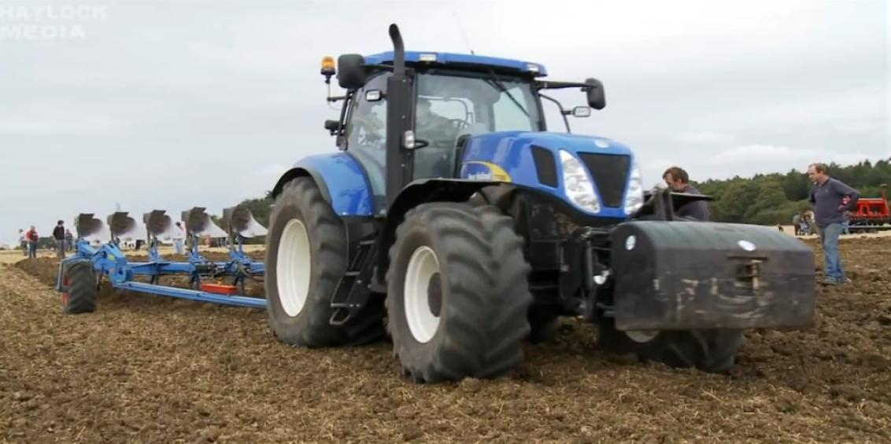
কী দেখছো!

Slide 5
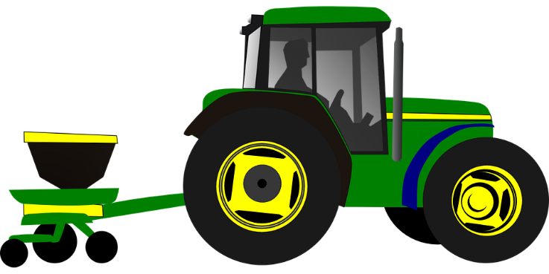
ট্রাক্টর এন্ড ইকুপমেন্ট
আমাদের আজকের পাঠ

Slide 6
শিখনফল
এই পাঠ শেষে শিক্ষার্থীরা.........
ট্রাক্টর কী তা বলতে পারবে
ট্রাক্টরের প্রকারভেদ উল্লেখ করতে পারবে
দেশীয় ও আধুনিক কৃষি যন্ত্রপাতির মধ্যে পার্থক্য উল্লেখ করতে পারবে
কৃষি যান্ত্রিকরণ এর সুবিধা গুলো বর্ণনা করতে পারবে

Slide 7
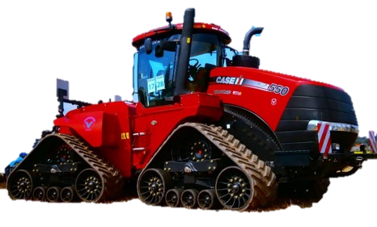
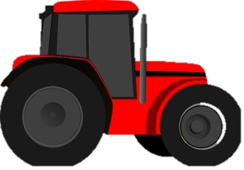
ট্রাক্টরঃ ট্রাক্টর হলো কৃষি কাজে ব্যবহৃত এক ধরণের যান্ত্রিক শক্তি, যা শিল্পকারখানা , খামার এবং ব্রিকস ভিল্ডে ব্যবহৃত হয়ে থাকে। উহা দুই প্রকার। যথা-
১) চাকাওয়ালা ট্রাক্টর ২) ট্রাক(Trac) ওয়ালা ট্রাক্টর
ট্রাক(Trac) ওয়ালা ট্রাক্টর
চাকাওয়ালা ট্রাক্টর

Slide 8
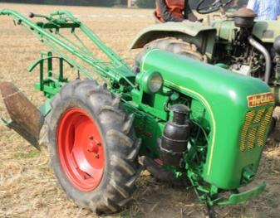
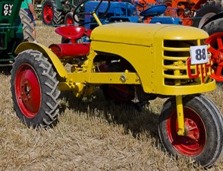
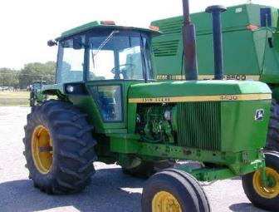
চাকাওয়ালা ট্রাক্টর
চার চাকা ট্রাক্টর
তিন চাকা ট্রাক্টর
দুই চাকা ট্রাক্টর

Slide 9
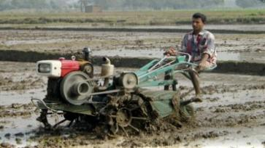
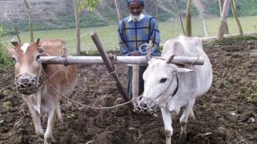
ভূমি কর্ষণ পদ্ধতির প্রকারভেদ
দেশীয় পদ্ধতি
আধুনিকপদ্ধতি বা যান্ত্রীকপদ্ধতি

Slide 10

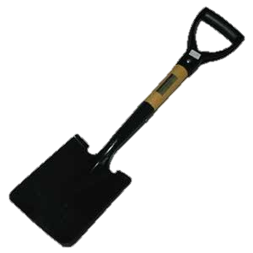

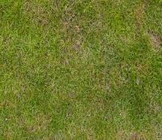

দেশীয় ভূমি কর্ষণ যন্ত্র
লাঙ্গল
ভূমি
বেলচা
মই
কোদাল

Slide 11
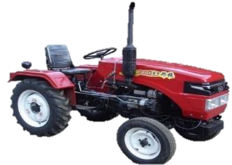
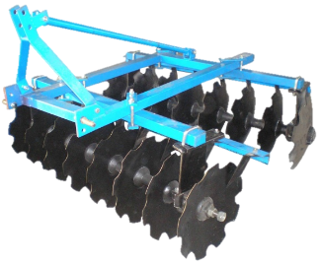
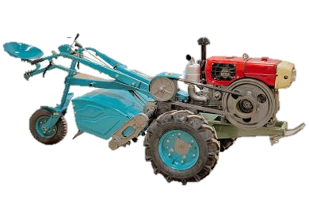
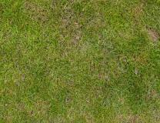
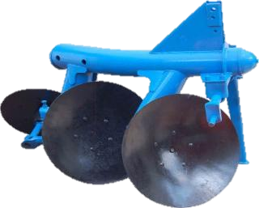
আধুনিক বা যান্ত্রিক ভূমি কর্ষণ যন্ত্র
ট্রাক্টর
ভূমি
পাওয়ার ট্রিলার
ডিস্ক হ্যারো
ডিস্ক প্লাউ

Slide 12
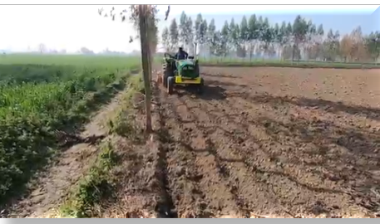
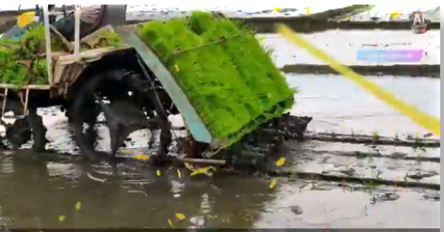
কৃষি যান্ত্রিকীকরণ এর প্রধান উদ্দেশ্য
কৃষি কাজে প্রয়োজনীয় শক্তির ঘাটতি পূরণ
সময় মত চাষাবাদ করা
জমির উৎপাদনশীলতা বাড়ানো
মোট উৎপাদন বাড়ানো
লেবার প্রডাক্টিভিটি বৃদ্ধি করা

Slide 13
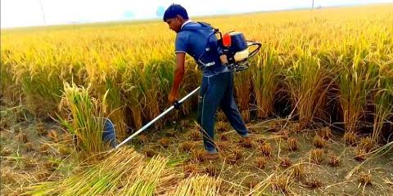
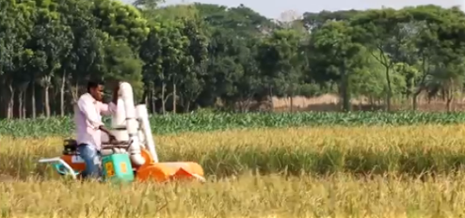
কৃষি যান্ত্রিকীকরণ এর প্রধান উদ্দেশ্য
ক্রপিং ইনটেনসিটি বৃদ্ধি করা
উৎপাদন খরচ কমানো
উৎপাদিত পণ্যের গুনগত মান বৃদ্ধি করা
উৎপাদন ঝুঁকি কমানো
কৃষকের অমানবিক শ্রম লাঘব করা

Slide 14
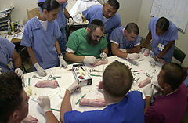
দলগত কাজ
আধুনিক ৪টি ভূমি কর্ষণ যন্ত্রের নাম লিখ

Slide 15
মূল্যায়ন
ট্রাক্টর কী ?
ট্রাক্টর প্রধানত কত প্রকার ?
(ক) ৪ প্রকার (খ) ৩ প্রকার (গ) ২ প্রকার
কোনটি ভূমি কর্ষণ যন্ত্র.........?
(ক) রিপার (খ) ট্রাক্টর উইথ মোল্ডবোর্ড প্লাউ
(গ) রাইস পলিসার

Slide 16
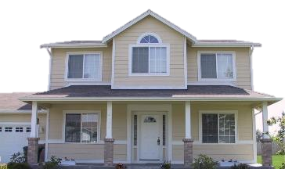
বাড়ীর কাজ
তোমার এলাকায় ব্যবহৃত আধুনিক কৃষি যন্ত্রপাতির তালিকা প্রস্তুত করে আনবে

Slide 17

ধন্যবাদ
This Photo by Unknown Author is licensed under CC BY-NC-ND

